Slide 1
Их разыскивает полиция: LLM-агенты
Пётр Иванов и Матвей Колтунов

Slide 2
Понятие агентности
Понимание проблемы (LLM)
Наличие внешних источников информации (RAG или тулы)
Планирование и принятие решений (агент)
Решения заключаются в ответах на вопросы:
Какие тулы с какими аргументами и когда вызвать?
В какой момент собрано достаточно информации, чтобы дать ответ на вопрос?

Slide 3
ReAct агенты
Совмещаем reasoning и принятие решений
Процесс рассуждения ReAct агента можно описать графом с условными ребрами (langgraph)
Три ключевых составляющих:
LLM
Граф рассуждений
Тулы

Slide 4

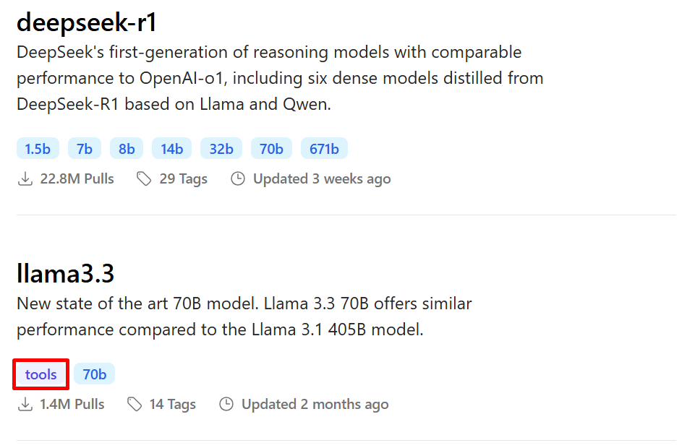
Как выбрать и запустить LLM для агента
Некоторые LLM специально проходят fine-tuning чтобы уметь пользоваться тулами.
Ollama – простой и удобный инструмент для запуска и менеджмента LLM:
Своя библиотека LLM
Простая установка
Запускается как демон
Поддерживается langchain и langgraph

Slide 5
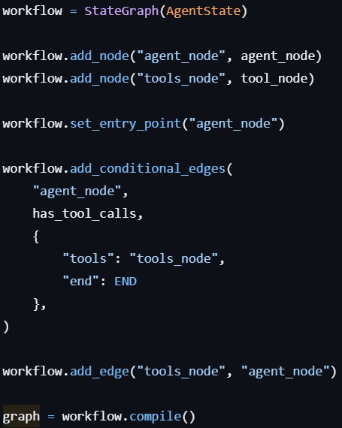
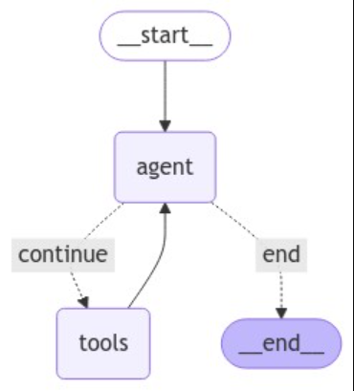
Как создать граф рассуждений для агента
Есть «вход» и «выход»
Имеет «условные» ребра, за счет которых агент может «принимать решения»
Более сложный граф = более управляемый процесс рассуждений = меньше возможностей для самостоятельного принятия решений

Slide 6
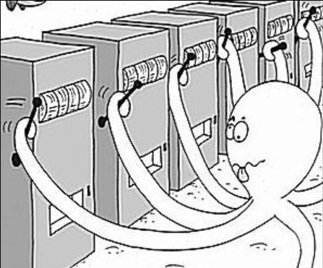
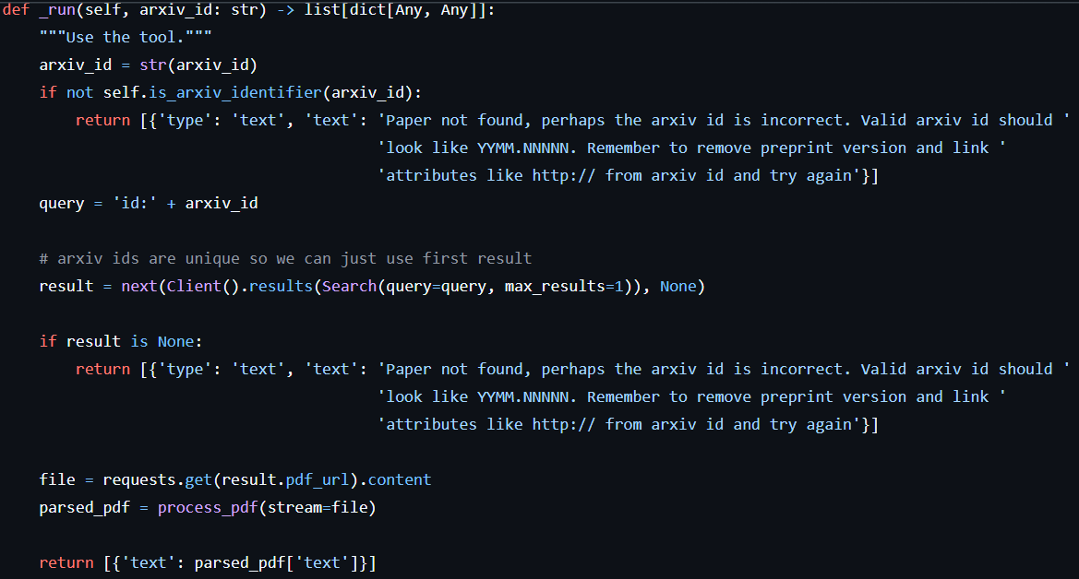
Даем многорукому бандиту за что подергать
Тулы – документированные функции с атомарным предназначением
Агент воспринимает тулы исходя из их описания и набора аргументов в виде текста
Запуск тулов происходит через json, который пишет LLM (да, там могут быть ошибки)

Slide 7
Пример агента. Автоматически пишем литобзор по теме
LLM - qwen2.5:7b-instruct-q4 (~7GB VRAM context_len=16k)
Тулы:
Поиск статей на arxiv.org по ключевым словам
Рерайтинг запроса пользователя
Логика:
Пользователь вводит интересующий домен
Агент генерирует несколько вариантов синонимичных запросов
Агент выполняет поиск актуальных статей на arxiv.org по каждому запросу
Отбираются только релевантные запросу статьи
Производится суммаризация каждой статьи по отдельности
В конце выжимки из каждой статьи суммаризируются в единый литобзор
Не очень много тулов, но ожидается сложный проход по графу рассуждений

Slide 8
Пример агента. Продвинутый гугл по статьям
LLM – qwen 2.5 14B-instruct-q8_0 (~21GB VRAM context_len=65K)
Тулы:
Поиск arXiv ID по названию
Извлечение текста статьи по arXiv ID
Поиск в интернете (репозиториев с оф. имплементациями методов из статей)
Github toolkit (листинг дерева репозитория, извлечение кода из файлов)
Логика:
Пользователь задает вопрос по статье
Агент находит ее arXiv ID и полный текст
Если по тексту статьи на вопрос ответить не получается, агент пытается найти код, разобраться в нем и с его помощью ответить на вопрос
Много тулов, но простой граф рассуждений

Slide 9
Что почитать
Nvidia | Introduction to LLM agents
Langchain | ReAct agent tutorial
arXiv | ReAct agent paper
Langchain | How to create custom tools
Langchain | Agent concept
Example | arXiv agent
Example | scientific papers explainer agent

Slide 10

udv.group

